Slide 1

Cross talk对CZ门影响
查辰

Slide 2
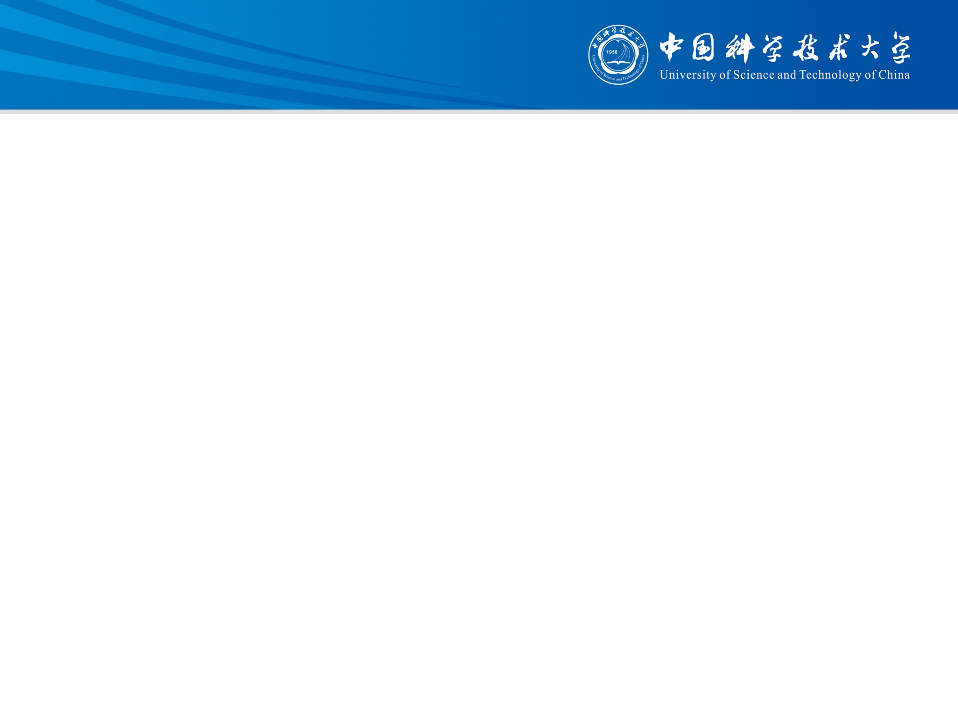
目标
利用仿真观察Z线cross talk 对CZ门保真度影响。

Slide 3
方法
波形使用的是吴师兄编写的波形，有两个参数，一个是CZ门时间tp，一个是detuning强度Am。
Cross talk的仿真：对qubit0施加detuning，相应的在qubit1上施加10%detuning。
然后利用Nelder-Mead方法，寻找fidelity最高的参数[tp,Am]

Slide 4
设置
初态是由耦合体系的基矢组成的。
旋转坐标系是耦合体系的非耦合近似。
(R = R1×R2，旋转角速度对应耦合后的能量)

Slide 5
Qubit
w_q = [ 5.22 , 4.73] * 2 * pi
g = 0.0125 * 2 * pi
eta_q = [-0.25 , -0.25] * 2 * pi
以qubit0为控制比特，qubit1为目标比特

Slide 6
结果
对于1,0+1态：
No Crosstalk：
Fidelity = 0.9957211408492626
[tp,Am] = [ 44.33742303 -4.62085888]
10% CrossTalk：
Fidelity = 0.9846036048241312
[tp,Am] = [ 38.16598829 -4.9572366 ]

Slide 7
因为Nelder-Mead方法对初值选取比较敏感，容易找到local minimum，所以在
[tp,Am] = [ 38.16598829 -4.9572366 ]附近遍历寻找

Slide 8
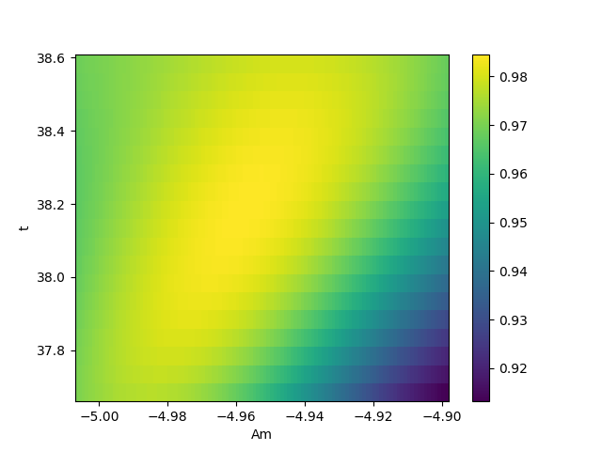
Tp = 37.66：0.1：38.66
Am = 4.907：0.001：5.007
Fidelity = 0.9846036048241312
[tp,Am] = [ 38.15 -4.957 ]

Slide 9
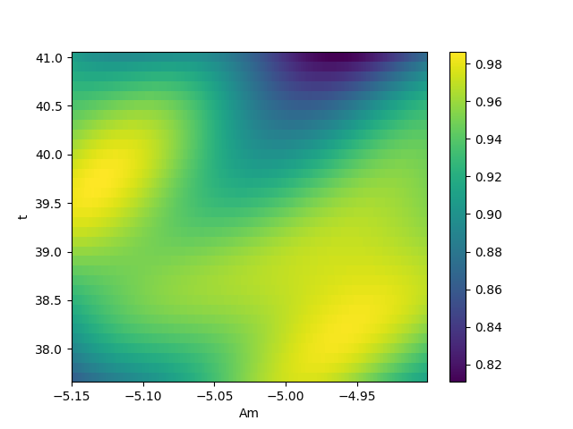
Tp = (37.66：0.1：41.06:)
Am = (-5.15：0.001：-4.90)
Fidelity = 0.986471308251
[tp,Am] = [ 39.66 -5.131]

Slide 10
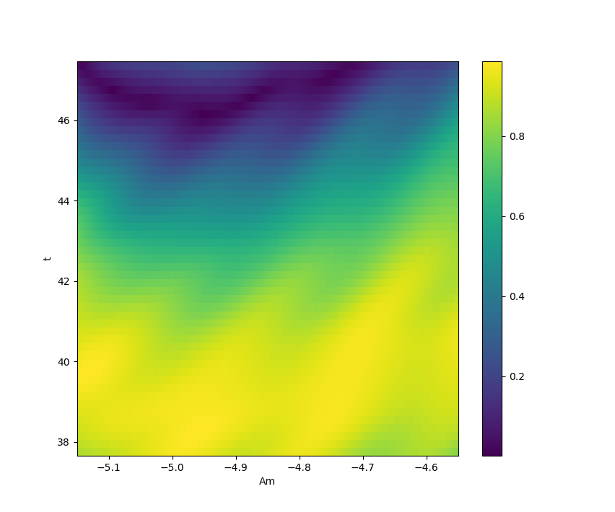
Tp = 37.66：0.2：47.66
Am = -5.15：0.0015：-4.55
Fidelity = 0.986469950534
[tp,Am] = [ 39.66 -5.132]

Slide 11
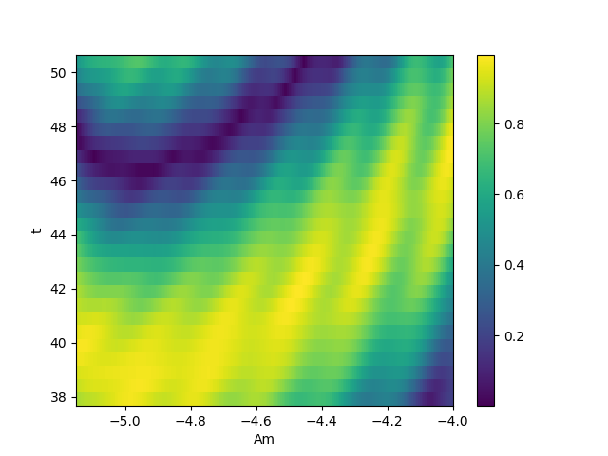
Tp = 37.66：0.5：51.06
Am = -5.15：0.005：-4.00

Slide 12
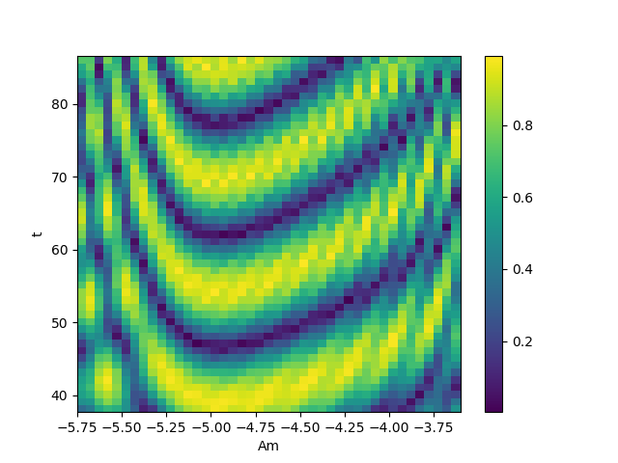
t = (37.66：1：87.66)
Am = (-5.75：0.05：-3.55)

Slide 13
非耦合旋转坐标系(No Cross Talk)
00 01 10 11
0,0+1 0,0+i1 1,0+1 1,0+i1
[0.99999, 0.99994, 0.99994, 0.99138, 0.98911, 0.98911, 0.99565, 0.99565]
平均Fidelity = 0.995099347426
[tp,Am] = [44.3289568516 -4.62243477212]

Slide 14
非耦合旋转坐标系(Cross Talk)
00 01 10 11
0,0+1 0,0+i1 1,0+1 1,0+i1
[0.99999, 0.99839, 0.99839, 0.98443, 0.98137, 0.98137, 0.97904, 0.97904]
平均Fidelity = 0.987759007573
[tp,Am] = [ 40.033535752 -5.11516195721]

Slide 15
耦合旋转坐标系(Cross Talk)
00 01 10 11
0,0+1 0,0+i1 1,0+1 1,0+i1
[1.00000, 0.99936, 0.99936, 0.98704, 0.99047, 0.99047, 0.98543, 0.98543]
平均Fidelity = 0.992197475448
[tp,Am] = [40.3061911875 -5.10878586963]

Slide 16
因为之前的CZ门是将qubit0的5.22G调整到
4.48G，跨过了qubit1的0,1能级4.73G，可能会造成leakage。
所以接下来考虑将4.73G升到4.97G，不会跨过能级的情况。

Slide 17
Qubit
w_q = [ 4.73 , 5.22] * 2 * pi
g = 0.0125 * 2 * pi
eta_q = [-0.25 , -0.25] * 2 * pi
以qubit0为控制比特，qubit1为目标比特

Slide 18
结果
对于1,0+1态：
No Crosstalk：
Fidelity = 0.99787792129
[tp,Am] = [ 52.97158354 1.43432629]
10% CrossTalk：
Fidelity = 0.9972495833
[tp,Am] = [ 61.34394633 1.7416504]

Slide 19
非耦合旋转坐标系(No Cross Talk)
00 01 10 11
0,0+1 0,0+i1 1,0+1 1,0+i1
[0.99999, 0.99998, 0.99998, 0.99577, 0.99917, 0.99917, 0.99786, 0.99786]
平均Fidelity = 0.998727873843
[tp,Am] = [53.0424576672 1.43453064734]

Slide 20
非耦合旋转坐标系(Cross Talk)
00 01 10 11
0,0+1 0,0+i1 1,0+1 1,0+i1
[0.99999, 0.99977, 0.99977, 0.99590, 0.99970, 0.99970, 0.99759, 0.99759]
平均Fidelity = 0.998757223708
[tp,Am] = [97.5848313618 1.39903633487]

Slide 21
结论
10%的Cross Talk对CZ门的保真度影响比较小。
(0.99572—>0.98647)
(0.99509—>0.98775)
(0.99787—>0.99724)
(0.99872—>0.99875)

Slide 22
结论
由于旋转坐标系的近似，也会一定程度上减小CZ门保真度，当g<<Δ时，这种情况可以忽略。
(0.99219—>0.98775)

